Slide 1


Proses Pembuatan Database
Oleh :
Muhammad Rifandy Syahermi

Slide 2



Membuat Database
Untuk membuat database pada mongoDB kita bisa mengetik
“use namaDatabase”
Contohnya :
Apabila ada kesalahan dan kita ingin menghapus database yang dibuat. Kita bisa menggunakan perintah
“db.dropDatabase”

Slide 3
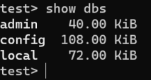
Melihat Database
Untuk melihat database yang sudah kita buat, bisa menggunakan perintah
“show dbs/show databases”
Contohnya :

Slide 4
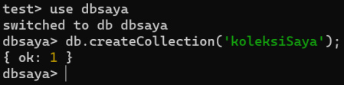
Membuat Collection
Setelah selesai membuat dan melihat database, selanjutnya adalah membuat collection menggunakan perintah
“db.createCollection(“namaKoleksi”)”
Contohnya :

Slide 5
Membuat Collection
Setelah selesai membuat dan melihat database, selanjutnya adalah membuat collection menggunakan perintah
“db.createCollection(“namaKoleksi”)”
Contohnya :

Slide 6
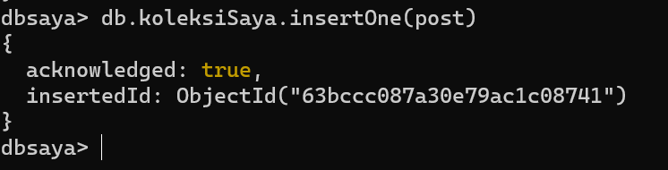
Membuat dan Memasukkan Dokumen
Langkah selanjutnya, yaitu menambahkan data/dokumen ke koleksi dengan menggunakan perintah
“insert = {masukan objek} ”
Contohnya :

Slide 7
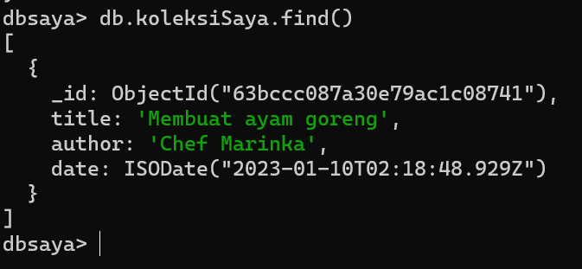
Melihat Database yang berada di Collection
Setelah data yang diinsert disimpan pada collection yang dibuat, Langkah terakhir untuk memastikan data tersimpan menggunakan perintah
“db.namaKoleksi.find()”
Contohnya :

Slide 8
Terima Kasih Thank You

